Slide 1
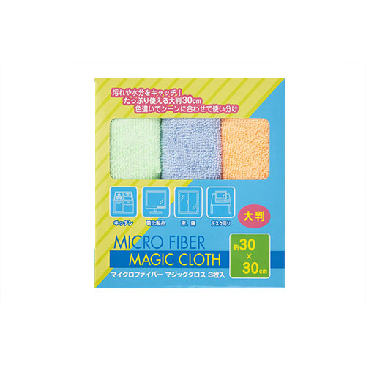
【提案書】
マイクロファイバー大判マジッククロス3P
特徴
使い分けに便利な色違い3枚をセットにした、マイクロファイバーのマジッククロス。名入れしたシールを貼れば、モデルハウスや展示場の来場者特典にぴったり。たっぷり使える大判30cmです。
商品写
納期
納期スペース
仕様
素材：ポリエステル・ナイロン
サイズ：300×300mm
包装：化粧箱入り,140×160×30mm
お見積
お見積りスペース

